Slide 1
科学计算基础库Numpy
加入尚学堂，一起进步！

Slide 2
numpy
主要内容
1、基本功能介绍
2、ndarray数组的创建
3、numpy数据类型
4、数组和标量之间的运算
5、数组的索引和切片、转置
6、通用函数
7、利用数组进行数据处理
8、数据文件的输入和输出
9、线性代数相关运算

Slide 3
1、基本功能介绍
Numpy(Numerical Python的简称)
高性能科学计算和数据分析基础包
具有矢量算数运算和复杂广播能力的快速且节省空间的多维数组对象ndarray
用于对数组进行快速运算的标准数学函数（无需编写循环）
用于读写磁盘数据文件的工具
线性代数、随机数生成以及傅里叶变换功能
用于集成由C、C++、Fortran等语言编写的代码的工具
由于numpy提供了一个简单易用的C API，因此很容易将数据传递给由低级语言编写的外部库，外部库也能以numpy数组的形式将数据返回给python。这个功能使python成为一种包装C/C++/Fortran历史代码库的选择，并使被包装库用于一个动态易用的接口。

Slide 4
2、ndarray数组的创建
数组创建函数表
函数 | 说明
array | 将输入数据（列表、元组、数组或其它序列类型）转换为ndarray。要么推断出dtype，要么显示指定dtype。默认直接复制输入数据。
asarray | 将输入数据（列表、元组、数组或其它序列类型）转换为ndarray。要么推断出dtype，要么显示指定dtype。默认直接复制输入数据。
arange | 根据指定形状和dtype创建一个全1数组。ones_like以另一个数组为参数，并根据其形状和dtype创建一个全1数组。
ones、ones_like | 根据指定形状和dtype创建一个全1数组。ones_like以另一个数组为参数，并根据其形状和dtype创建一个全1数组。
zeros、zeros_like | 似于ones和ones like，只不过产生的是全0数组而已。
empty, empty_like | 创建数组，只分配内存空间但不填充任何值。
eye, identity | 创建一个正方的N * N单位矩阵

Slide 5
3、numpy的数据类型
参考代码：创建ndarray
类型 | 说明
int8 uint8 | 有／无符号的8位整型
int16 uint16 | 有／无符号的16位整型
int32 uint32 | 有／无符号的32位整型
float16 | 半精度浮点数
float32 | 标准的单精度浮点数，与C的float兼容。
float64 | 标准的双精度浮点数。与C的double和Python的float兼容。
float128 | 扩展精度浮点数
complex64/128/256 | 分别用两个32位，64位或128位浮点数表示的复数。
bool | 存储True和False值的布尔类型
object | Python对象类型
string_ | 固定长度的字符串类型。S10代表长度为10的字符串。
unicode | 固定长度的unicode类型

Slide 6
4、数组和标量之间的运算
大小相等的数组之间的任何算术运算都会将运算应用到元素级
不用编写循环语句即可对数据进行批量运算
标量和数组相乘，会将标量和数组中的每一个元素相乘
参考代码：数据和标量之间的运算
参考代码：create_ndarray

Slide 7
5、数组的索引和切片、转置
一维数组的索引和切片（和python的列表类似）
多维数组的索引和切片
花式索引（fancy indexing）
布尔型索引
数据转置（transpose）和轴对换
参考代码：数组的索引和切片

Slide 8
6、通用函数
通用函数（即ufunc）是一种对ndarray中的数据执行元素级运算的函数
类型 | 说明
abs fabs | 计算整数、浮点数或复数的绝对值。对于非复数值，可以使用更快的fabs。
sqrt | 计算各元素的平方根。相当于arr ** 0.5
sqare | 计算各元素的平方。相当于arr ** 2
exp | 计算各元素的e^x
log, log10, log2, log1p | 分别为自然对数、底数为10的log、底数为2的log和log(1 + x)。
sign | 计算各元素的正负号：1（正数）、0（零）、－1（负数）。
ceil | 计算各元素的ceiling值，即大于等于该值的最小整数。
floor | 计算各元素的floor值，即小于等于该值的最小整数。
rint | 将各元素值四舍五入到最接近的整数，保留dtype。
modf | 将数组的小数部分与整数部分以两个独立数组的形式返还。

Slide 9
6、通用函数
isnan | 返回一个表示“哪些值是NaN（这不是一个数字）”的布尔型数组
isfinite isinf | 分别返回一个表示“哪些元素是有限的（非inf，非NaN）”或“哪些元素是无穷的”的布尔型数组
cos cosh sin sinh tan tanh | 普通型或双曲型三角函数
arccos arccosh arcsin arcsinh arctan arctanh | 反三角函数
logical_not | 计算各元素not x的真值。相当于-arr。

Slide 10
6、通用函数
参考代码：通用函数
add | 将数组中对应的元素相加
subtract | 从第一个数组中减去第二个数组中的元素
multiply | 数组元素相乘
divide floor_divide | 除法或向下取整除法
power | 对第一个数组中的元素A和第二个数组中对应位置的元素B，计算A^B。
maximum fmax | 元素级的最大值计算。fmax将忽略NaN。
minimum fmin | 元素级的最小值计算。fmin将忽略NaN。
mod | 元素级的求模计算
copysign | 将第二个数组中的符号复制给第一个数组中的值
greater, greater_equal, less,less_equal,equal, not_equal | 执行元素级的比较，最终产生布尔型数组。
logical_and, logical_ or,logical_xor | 执行元素级的真值逻辑运算，最终产生布尔型数组。

Slide 11
7、利用数组进行数据处理
将条件逻辑表达为数组运算np.where
数学和统计方法
方法 | 说明
sum | 对数组中全部或某轴向的元素求和。零长度的数组的sum为0。
mean | 算术平均数。零长度的数组的mean为NaN。
std var | 分别为标准差和方差，自由度可调（默认为n）。
min max | 最大值和最小值
argmin | 分别为最大值和最小值的索引
cumsum | 所有元素的累计和

Slide 12
7、利用数组进行数据处理
布尔数组中True值的统计
排序
唯一化（去重）以及其他的集合逻辑
参考代码：利用数组进行数据处理
类型 | 说明
unique(x) | 计算x中的唯一元素，并返回有序结果。
intersect1d(x, y) | 计算x和y中的公共元素，并返回有序结果。
union1d(x, y) | 计算x和y的并集，并返回有序结果。
in1d(x, y) | 得到一个表述"x的元素是否包含于y"的布尔型数组
setdiff1d(x, y) | 集合的差，即元素在x中且不在y中
setxor1d(x, y) | 集合的异或，即存在于一个数组中但不同时存在于两个数组中的元素。

Slide 13
8、数组的文件输入和输出
将数组以二进制的格式保存到磁盘（np.save，np.load）
数据的读写在pandas部分重点讲解

Slide 14
9、线性代数相关运算
两个数组（矩阵）的内积
矩阵的逆
SVD分解

Slide 15
10、其他注意事项及案例

Slide 16
numpy中三元运算符
那么问题来了：
如果我们想把t中小于10的数字替换为0，把大于20的替换为20，应该怎么做？？

Slide 17
numpy中的clip(裁剪)
观察左边的操作：
小于10的替换为10，大于18的替换为了18，但是nan没有被替换，那么nan是什么？

Slide 18
numpy中的nan和inf
nan(NAN,Nan):not a number表示不是一个数字
什么时候numpy中会出现nan：
当我们读取本地的文件为float的时候，如果有缺失，就会出现nan
当做了一个不合适的计算的时候(比如无穷大(inf)减去无穷大)
inf(-inf,inf):infinity,inf表示正无穷，-inf表示负无穷
什么时候回出现inf包括（-inf，+inf）
比如一个数字除以0，（python中直接会报错，numpy中是一个inf或者-inf）
那么如何指定一个nan或者inf呢？
注意他们的type类型

Slide 19
numpy中的nan的注意点
5.nan和任何值计算都为nan

Slide 20
numpy中的nan的注意点
那么问题来了，在一组数据中单纯的把nan替换为0，合适么？会带来什么样的影响？
比如，全部替换为0后，替换之前的平均值如果大于0，替换之后的均值肯定会变小，所以更一般的方式是把缺失的数值替换为均值（中值）或者是直接删除有缺失值的一行
那么问题来了：
如何计算一组数据的中值或者是均值
如何删除有缺失数据的那一行（列）[在pandas中介绍]

Slide 21
numpy中常用统计函数
求和：t.sum(axis=None)
均值：t.mean(a,axis=None) 受离群点的影响较大
中值：np.median(t,axis=None)
最大值：t.max(axis=None)
最小值：t.min(axis=None)
极值：np.ptp(t,axis=None) 即最大值和最小值只差
标准差：t.std(axis=None)
默认返回多维数组的全部的统计结果,如果指定axis则返回一个当前轴上的结果
标准差是一组数据平均值分散程度的一种度量。一个较大的标准差，代表大部分数值和其平均值之间差异较大；一个较小的标准差，代表这些数值较接近平均值
反映出数据的波动稳定情况，越大表示波动越大，约不稳定

Slide 22
ndarry缺失值填充均值
t中存在nan值，如何操作把其中的nan填充为每一列的均值
t = array([[ 0., 1., 2., 3., 4., 5.],
[ 6., 7., nan, 9., 10., 11.],
[ 12., 13., 14., nan, 16., 17.],
[ 18., 19., 20., 21., 22., 23.]])
麻烦么？别担心，学完pandas我们有更容易的方法处理缺失值

Slide 23
小结
如何选择一行或者多行的数据（列）？
如何给选取的行或者列赋值？
如何大于把大于10的值替换为10？
np.where如何使用？
np.clip如何使用？
如何转置（交换轴）？
读取和保存数据为csv
np.nan和np.inf是什么
常用的统计函数你记得几个？
标准差反映出数据的什么信息

Slide 24
动手
英国和美国各自youtube1000的数据结合之前的matplotlib绘制出各自的评论数量的直方图
希望了解英国的youtube中视频的评论数和喜欢数的关系，应该如何绘制改图

Slide 25
数组的拼接
现在我希望把之前案例中两个国家的数据方法一起来研究分析，那么应该怎么做？

Slide 26
数组的拼接

Slide 27
数组的行列交换
数组水平或者竖直拼接很简单，但是拼接之前应该注意什么？
竖直拼接的时候：每一列代表的意义相同！！！否则牛头不对马嘴
如果每一列的意义不同，这个时候应该交换某一组的数的列，让其和另外一类相同
那么问题来了？
如何交换某个数组的行或者列呢？

Slide 28
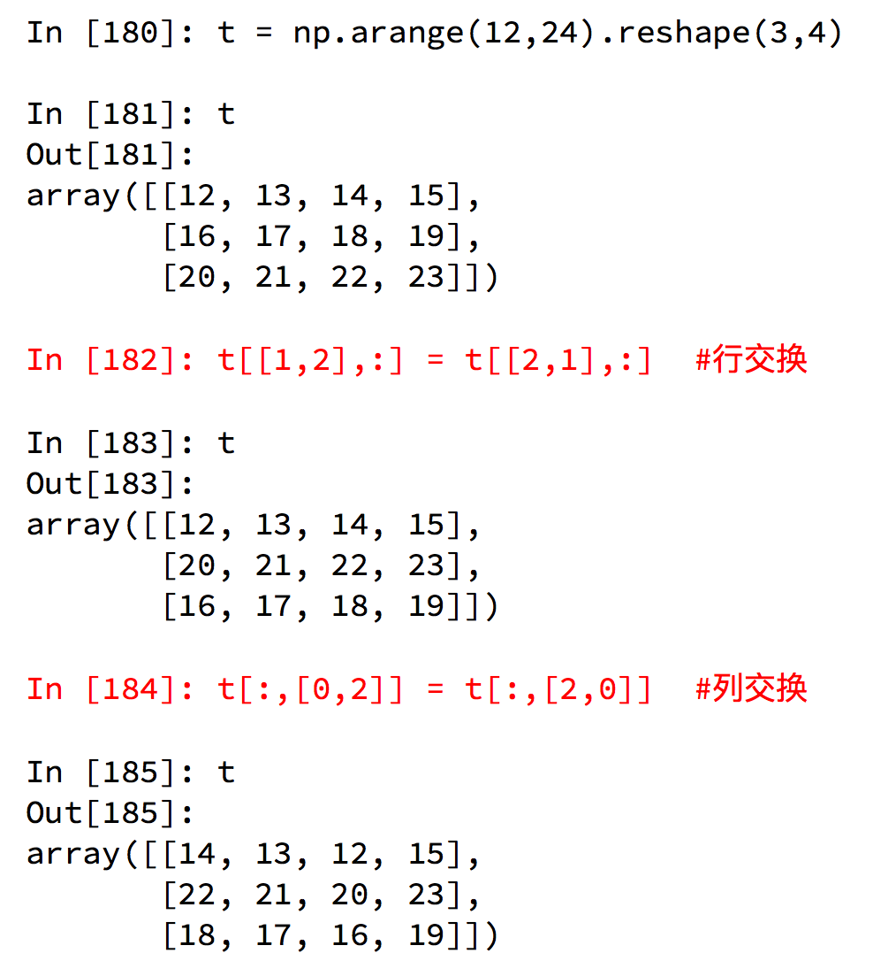
数组的行列交换

Slide 29
动手
现在希望把之前案例中两个国家的数据方法一起来研究分析，同时保留国家的信息（每条数据的国家来源），应该怎么办

Slide 30
numpy更多好用的方法
获取最大值最小值的位置
np.argmax(t,axis=0)
np.argmin(t,axis=1)
创建一个全0的数组: np.zeros((3,4))
创建一个全1的数组:np.ones((3,4))
创建一个对角线为1的正方形数组(方阵)：np.eye(3)

Slide 31
numpy的注意点copy和view
a=b 完全不复制，a和b相互影响
a = b[:],视图的操作，一种切片，会创建新的对象a，但是a的数据完全由b保管，他们两个的数据变化是一致的，
a = b.copy(),复制，a和b互不影响

